Slide 1
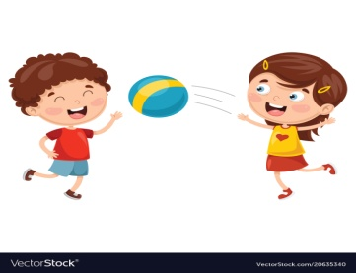
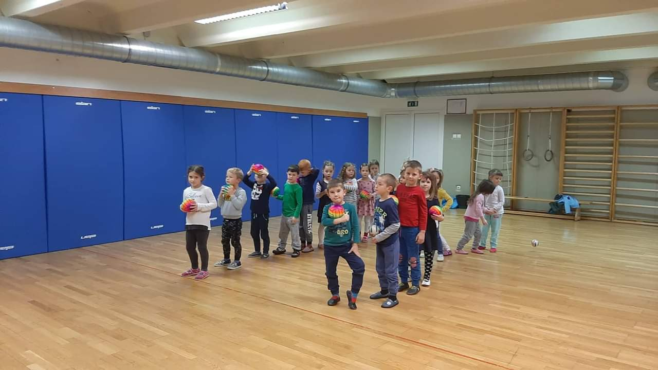
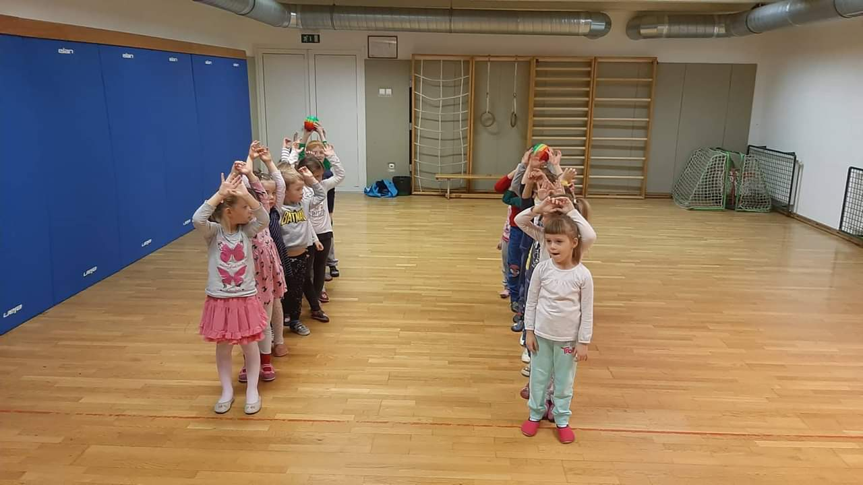
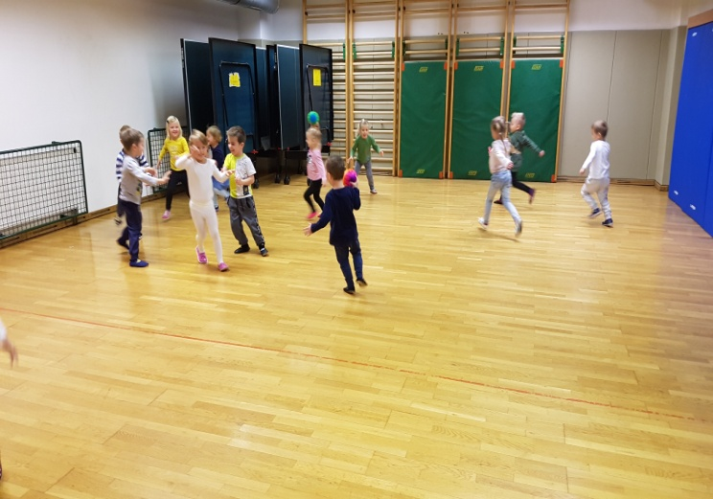
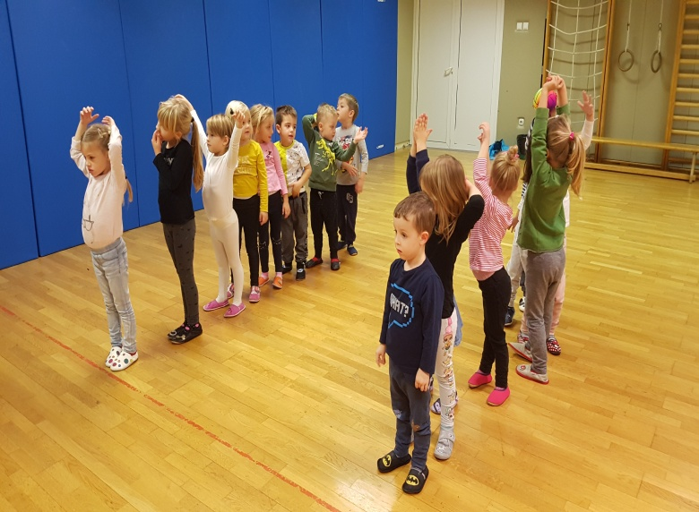
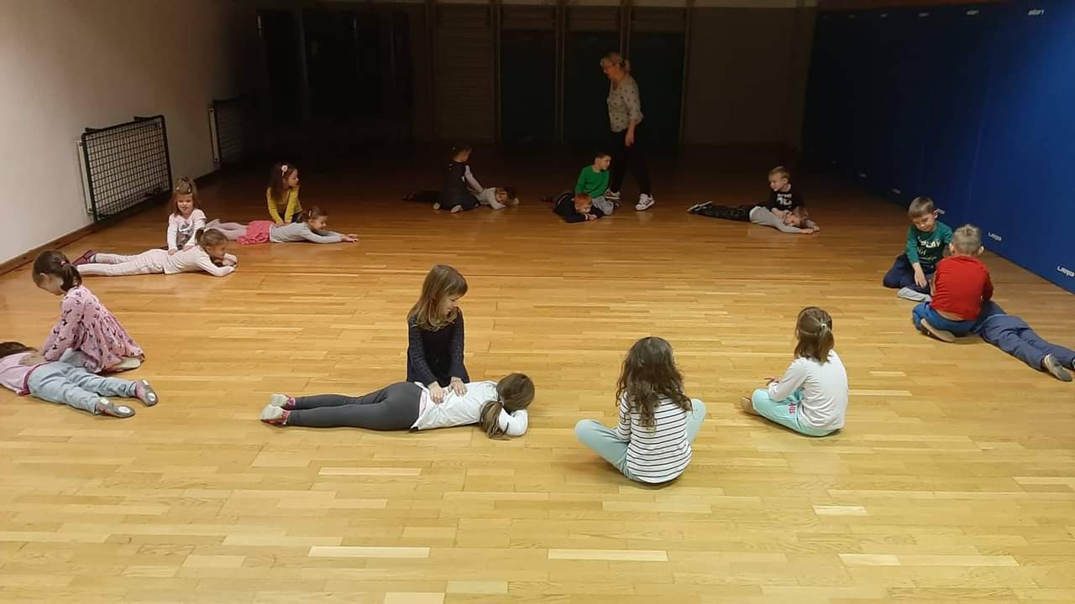
LUČKINI ŠPORTNIKI V MESECU NOVEMBRU SMO SE LUČKINI ŠPORTNIKI ZABAVALI Z ŽOGAMI. V ŠOLSKI TELOVADNICI SMO PREIZKUSILI, KOLIKO SMO DOBRI PRI IGRAH Z ŽOGO IN SKLENILI, DA BOMO VEČKRAT UTRJEVALI IN SE ZOPET POMERILI V PRIHAJAJOČIH MESECIH. ZELO SMO UŽIVALI IN SE ZABAVALI. ZA KONEC PA SMO SE ŠE ZMASIRALI.

